Slide 1

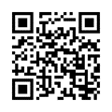
中區競賽報名網址：https://forms.gle/6gTnz1N6wLEZxRan9
相關活動網址：https://reurl.cc/lgX22Y
中區報名網址
主講人：國立勤益科技大學 產學營運處

Slide 2

01
競賽時程
02
區域賽報名窗口
03
說明事項
04
Q&A

Slide 3
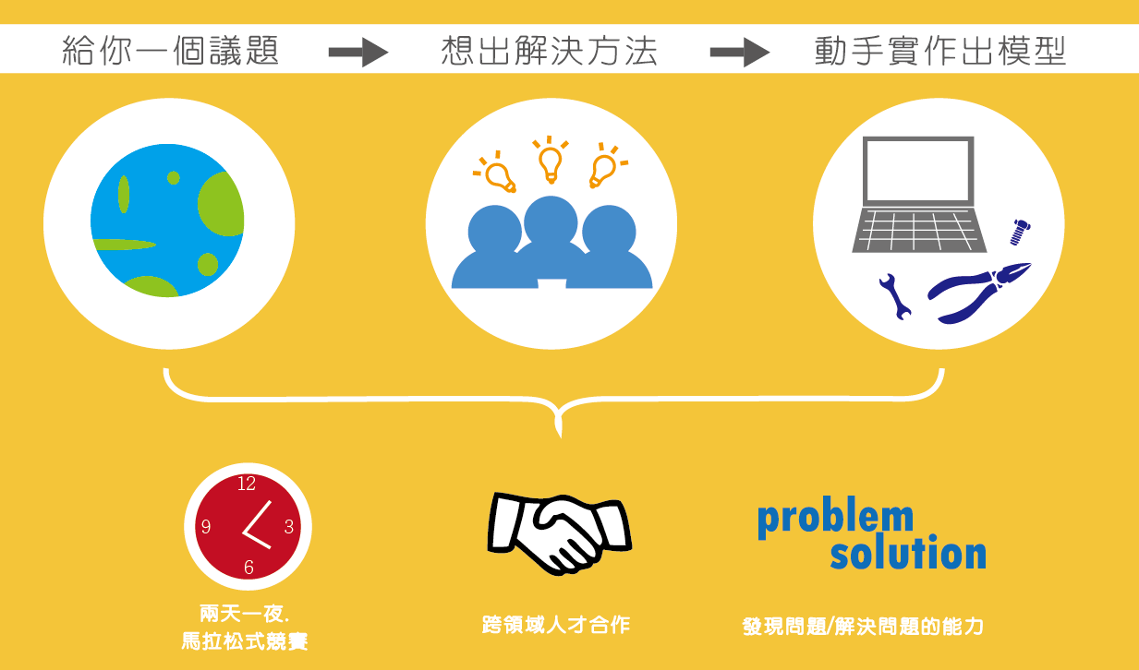
黑客松競賽?

Slide 4
黑客松競賽時程
各區域賽評選至多25隊晉級全國決賽
進階訓練113/05/18(六)
報名
分區
說明會
破冰組隊
與實作
分區賽
公佈晉級全國賽名單
全國賽
成果展
即日起~
113/04/22(一)
17:00
北區113/03/19
中區113/03/20
南區113/03/27
113/04/20
(六)
9：00-16：00
113/04/27(六)
113/04/28(日)
113/05/13
(一)
113/05/25(六)
113/05/26(日)
113/09/01
~
113/12/29
中區地點
國立勤益科技大學
工具機學院大樓
中區報名網址

Slide 5

競賽主題
以聯合國《翻轉我們的世界：2030 年永續發展方針》
第 7 項「可負擔的潔淨能源」為競賽主題
分區賽及全國賽之競賽題目，於競賽當日抽籤公佈

Slide 6

參賽資格
國內技專校院在學學生，需檢附在學證明文件
團隊人數2~3人（可跨校跨系），每人限報名1隊
接受個人報名參賽（需參加「破冰組隊與實作」）
https://forms.gle/6gTnz1N6wLEZxRan9

Slide 7
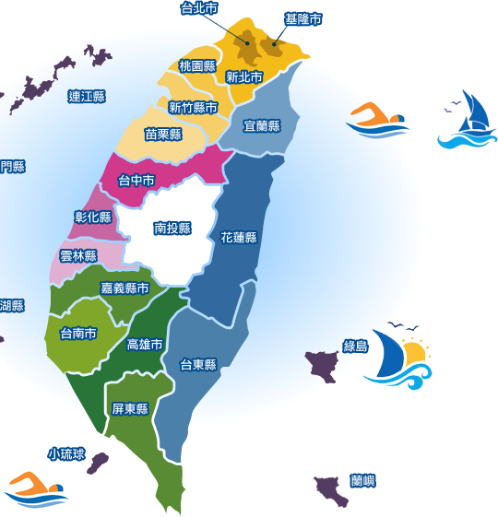
分區賽報名窗口
北區
北科大_創新育成中心
黃茵 副理(02)2771-2171分機1485
yinhuang@mail.ntut.edu.tw
陳軒宇秘書 (02)2771-2171分機1481aged101@ntut.edu.tw
南區
高科大_創夢工場
黃婷淇 副理
(07)601-1000#38202
makerthon@nkust.edu.tw
中區
勤益科大_產學營運處
郭玉芸助理
(04)2392-4505分機2440
s1080801@ncut.edu.tw

Slide 8
說明事項
分區賽採網路報名，並選拔25隊晉級全國賽
報名截止時間訂於4/22(一) 17:00止。
個人報名請於4/20(六)參加「破冰組隊與實作」課程。
分區賽預計選出25組團隊晉級(獲獎及入選隊伍棄權不遞補)全國競賽，
實際晉級團隊名額授權分區競賽辦理單位視競賽結果進行微調。
5/13(一)於粉絲團公告晉級全國競賽團隊名單
請晉級全國競賽團隊於5/18(六)參加「黑客松進階訓練」課程。

Slide 9
說明事項
各分區於4/20(六)辦理「破冰組隊與實作」課程
參賽隊伍若超出各區競賽容納數(70隊)，於「破冰組隊與實作」課程後，由分區賽主辦單位採統一公開抽籤方式選出正式參賽團隊，未中籤之隊伍可鼓勵媒合至其他分區參賽。
以「個人報名」方式參賽者，若未參加「破冰組隊與實作」課程，取消其參賽資格。
國立勤益科技大學智慧臺中創客基地
中區報名網址

Slide 10
說明事項
分區賽及全國賽評選委員邀請對象
為求公平性，分區賽及總決賽皆排除學界代表，
以產、官、研或長期致力創客運動的達人為主要成員組成評審團。
以技術、設計、創意、簡報、創造價值等五大指標評比所有競賽隊伍。
評審團大獎為技術、設計、創意、簡報及創造價值5項分數加總最高者
最佳人氣獎 由參賽團隊票選，每團隊3票、記名投票、可放棄投票、可重複投票、不可投自己(人氣獎如有兩隊，獎金均分)

Slide 11
競賽獎金
獎項 | 分區賽 | 全國賽 | 評分內容
評審團大獎 | 新臺幣50,000元 獎狀每人1只 | 新臺幣200,000元 獎狀與獎牌每人1只 獎盃1座 | 為技術、設計、創意、簡報及創造價值 5項分數加總最高者
最佳技術獎 (1隊) | 新臺幣5,000元 獎狀每人1只 | 新臺幣20,000元 獎狀與獎牌每人1只 獎盃1座 | 技術單項分數最高者 短期可實現之提案作品 原型展現高度技術能量
最佳創意獎 (1隊) | 新臺幣5,000元 獎狀每人1只 | 新臺幣20,000元 獎狀與獎牌每人1只 獎盃1座 | 創意單項分數最高者 有別於現有技術與功能之特色提案 低門檻高效益之解決方案
最佳簡報獎 (1隊) | 新臺幣5,000元 獎狀每人1只 | 新臺幣20,000元 獎狀與獎牌每人1只 獎盃1座 | 簡報單項分數最高者 提案簡報設計與口語表達 團隊儀態整理表現
最佳設計獎 (1隊) | 新臺幣5,000元 獎狀每人1只 | 新臺幣20,000元 獎狀與獎牌每人1只 獎盃1座 | 設計單項分數最高者 以人因需求出發解決未被發現的問題 作品原型具備美感特質
最佳創造價值獎 (1隊) | 新臺幣5,000元 獎狀每人1只 | 新臺幣20,000元 獎狀與獎牌每人1只 獎盃1座 | 創造價值單項分數最高者 具備國際視野與符合市場需求性 落實環境永續有效改善社會或關懷弱勢
最佳人氣獎 (1隊) | 新臺幣5,000元 獎狀每人1只 | 新臺幣20,000元 獎狀與獎牌每人1只 獎盃1座 | 由參賽團隊現場票選

Slide 12
獎項名稱 |  | 獎金、獎盃 | 評分標準
評審團大獎 (1隊) |  | 新台幣50,000元、獎狀每人1只 | 技術、設計、創意、簡報及創造價值5項分數加總最高者
單項項目 | 最佳技術獎 (1隊) | 新台幣5,000元、獎狀每人1只 | 技術單項分數最高者
 | 最佳創意獎 (1隊) | 新台幣5,000元、獎狀每人1只 | 創意單項分數最高者
 | 最佳簡報獎 (1隊) | 新台幣5,000元、獎狀每人1只 | 簡報單項分數最高者
 | 最佳設計獎 (1隊) | 新台幣5,000元、獎狀每人1只 | 設計呈現單項分數最高者
 | 最佳創造價值獎 (1隊) | 新台幣5,000元、獎狀每人1只 | 創造價值呈現單項分數最高者
 | 最佳人氣獎 (1隊) | 新台幣5,000元、獎狀每人1只 | 由參賽團隊相互投票，獲最高票者
佳作 (10隊) |  | 新台幣2,000元、獎狀每人1只 | 技術、設計、創意、簡報及創造價值5項分數加總依高低排序，扣除評審團大獎及單項項目獲獎團隊，選出佳作10名。
入選 (8隊) (可依評審團決議缺額晉級) |  | 獎狀每人1只 | 除前揭評審團大獎、單項項目獲獎團隊及佳作外，另由主辦單位依技術、設計、創意、簡報及創造價值5項評分項目分數加總後依分數高低選出若干團隊。
分區賽
獎狀：
由各分區賽主辦單位寄發
獎金：
於全國賽開幕當日現場簽收領據
中區報名網址

Slide 13
獎項名稱 |  | 獎金、獎盃 | 評分標準
評審團大獎 (1名) |  | 新台幣200,000元 獎盃1座、獎狀每人1只 | 技術、設計、創意、簡報及創造價值5項分數加總最高者
單項項目 | 最佳技術獎 (1隊) | 新台幣20,000元 獎盃1座、獎狀每人1只 | 技術單項分數最高者
 | 最佳創意獎 (1隊) | 新台幣20,000元 獎盃1座、獎狀每人1只 | 創意單項分數最高者
 | 最佳簡報獎 (1隊) | 新台幣20,000元 獎盃1座、獎狀每人1只 | 簡報單項分數最高者
 | 最佳設計獎 (1隊) | 新台幣20,000元 獎盃1座、獎狀每人1只 | 設計呈現單項分數最高者
 | 最佳創造價值獎 (1隊) | 新台幣20,000元 獎盃1座、獎狀每人1只 | 創造價值呈現單項分數最高者
最佳人氣獎 (1隊) |  | 新台幣20,000元 獎盃1座、獎狀每人1只 | 由參賽團隊相互投票，獲最高票者
佳作(5隊) |  | 新台幣6,000元 獎牌1面、獎狀每人1只 | 技術、設計、創意、簡報及創造價值5項分數加總依高低排序，扣除評審團大獎及單項項目獲獎團隊，選出佳作5名。
全國賽
中區報名網址

Slide 14
常見問題
超過報到時間處理方式?
答：主辦單位若有提供交通車服務，若選手搭乘交通車，交通車啟程時由工作人員逐一核對並協助報到，除了搭乘交通車以外的選手，一律以9:00為報到截止時間，且團隊(2人以上)於公布競賽題目前，完成報到才具備參賽資格，若組員於抽題後才報到即放棄參賽資格。
範例：
(兩人組) A選手於9:00前完成報到，B於抽題前完成報到>即可參賽
(兩人組) A選手於9:00前完成報到，B未於抽題前完成報到＞該隊失去參賽資格
(三人組) A選手於9:00前完成報到，B於抽題前完成報到，C未報到>該隊仍可參賽，C選手放棄競賽資格。

Slide 15
常見問題
進出競賽會場是否需有相關檢查動作?
答：以信任參賽學生為原則，報到及進出競賽會場皆無需檢查行李，
唯9:00-21:00間離開競賽會場者，需向主辦單位報備。
辦理單位不提供電腦、延長線及轉接頭，請參加者自行準備。
(中區/南區場地因現場用電安全考量，參賽者不得再接延長線)。

Slide 16
常見問題
賽前能否更換團隊組員?
答：
1.分區賽隊伍如遇不可抗力因素，造成113/4/27(六)09:00隊友無法報到時，基於公平原則，獲分區主辦單位同意，該組得更換隊友參賽(至少1人需為原報名隊員)。
2.晉級團隊於113/5/6(一)17:00前，可向原分區賽主辦學校申請隊員異動(至少 1 名需為原報名隊員)。

Slide 17
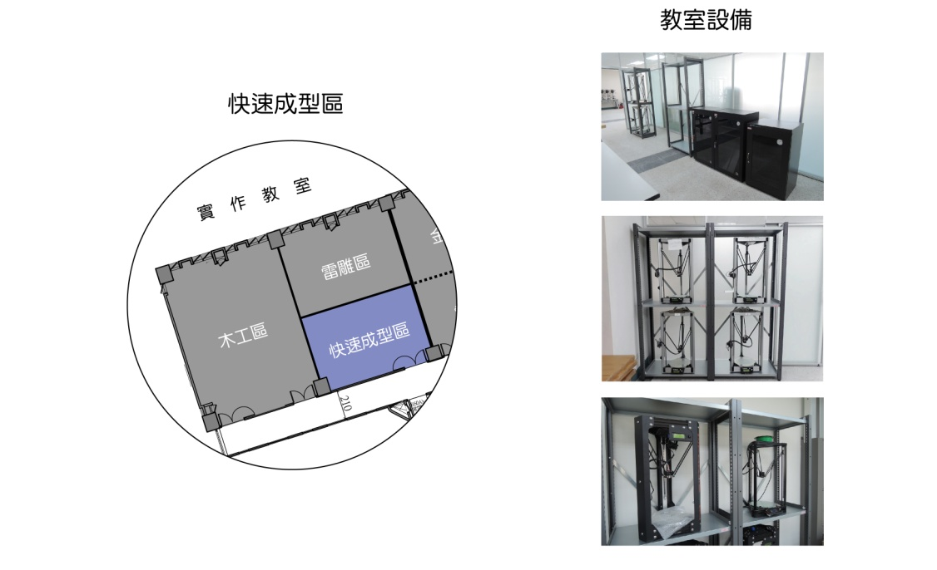
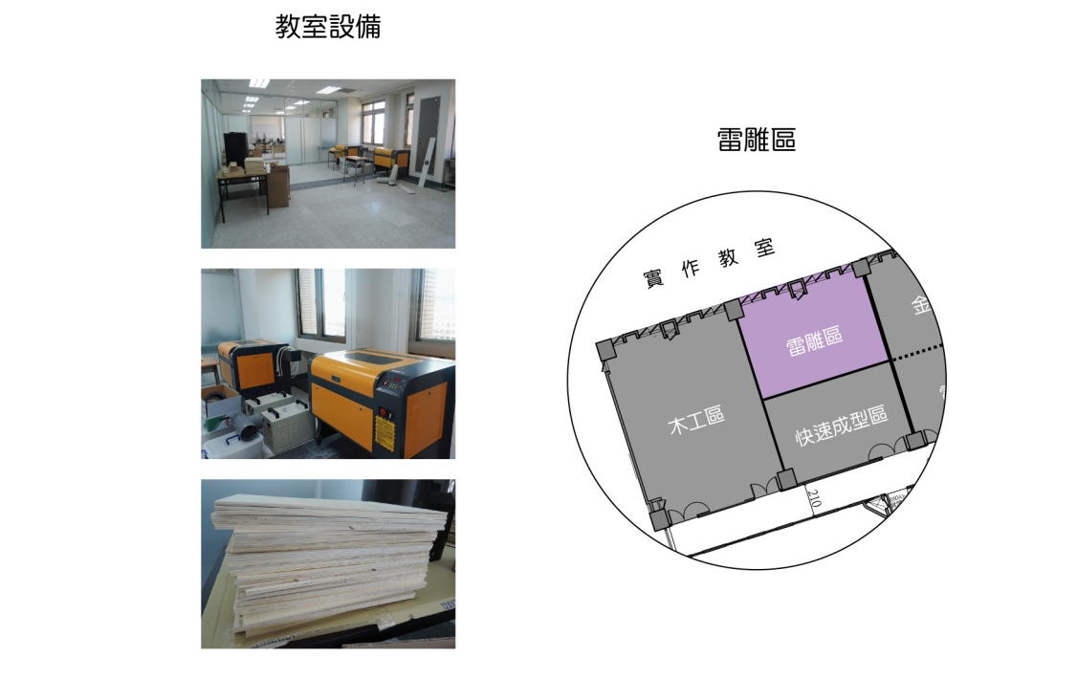
常見問題
設備/機台、工坊場域開放時間?
答：【工坊、材料室】第一日10:00am~00:00am｜第二天08:00am~12:00pm
※工坊、材料室(VA410-VA412)僅於開放時間提供選手進出及使用
※3D列印機與雷雕機，每件製作時間限30分鐘內為限。
※依現場抽取號碼牌排隊使用，將檔案交由現場工程師製作，並現場確認檔案與成品樣貌。
※每團隊不得連續抽號碼牌，至少需隔1小時後才得以重抽。
※現場3D列印線材與板材非無限量供應，請斟酌使用。

Slide 18
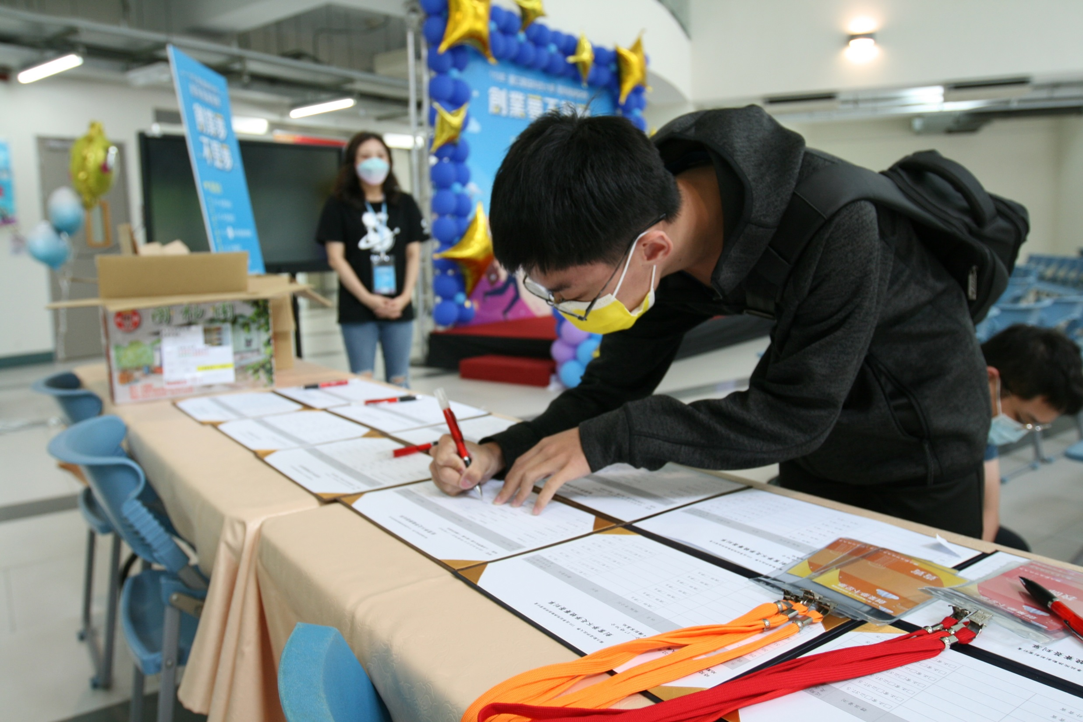
報到 抽桌號
國立勤益科技大學智慧臺中創客基地

Slide 19
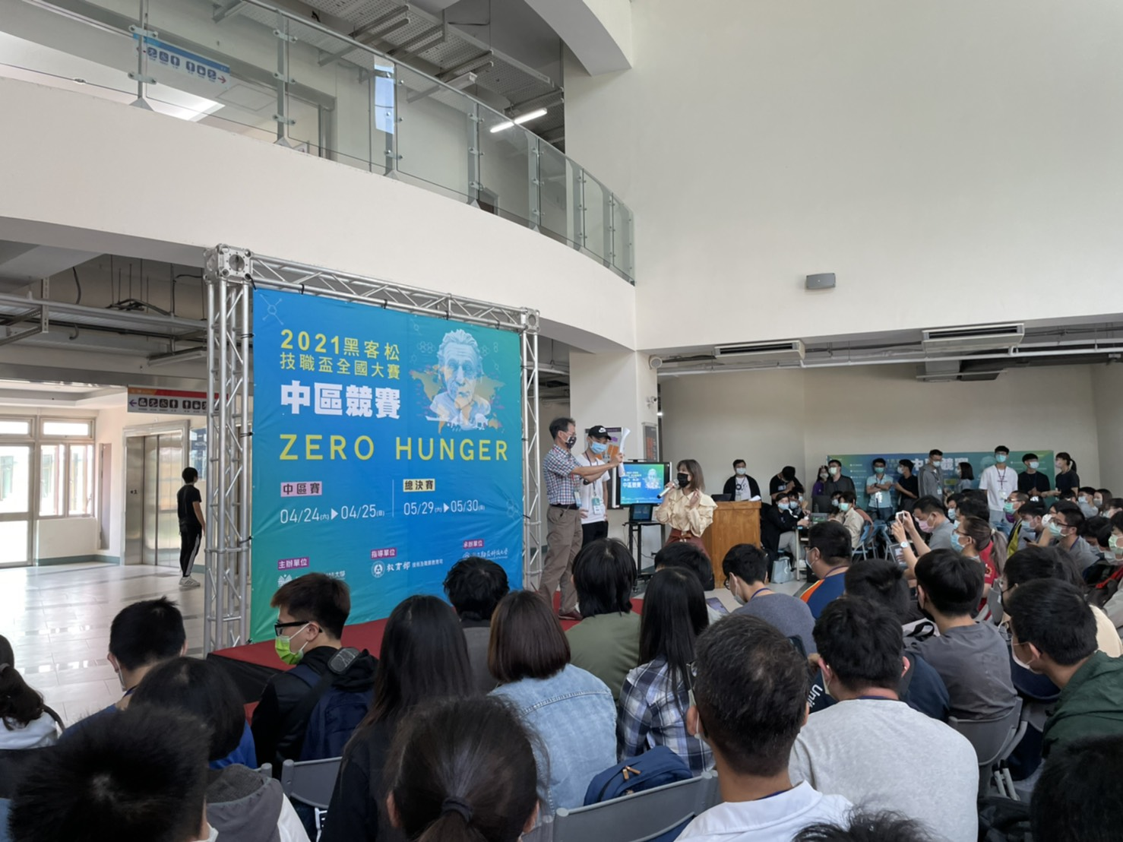
抽題
國立勤益科技大學智慧臺中創客基地

Slide 20
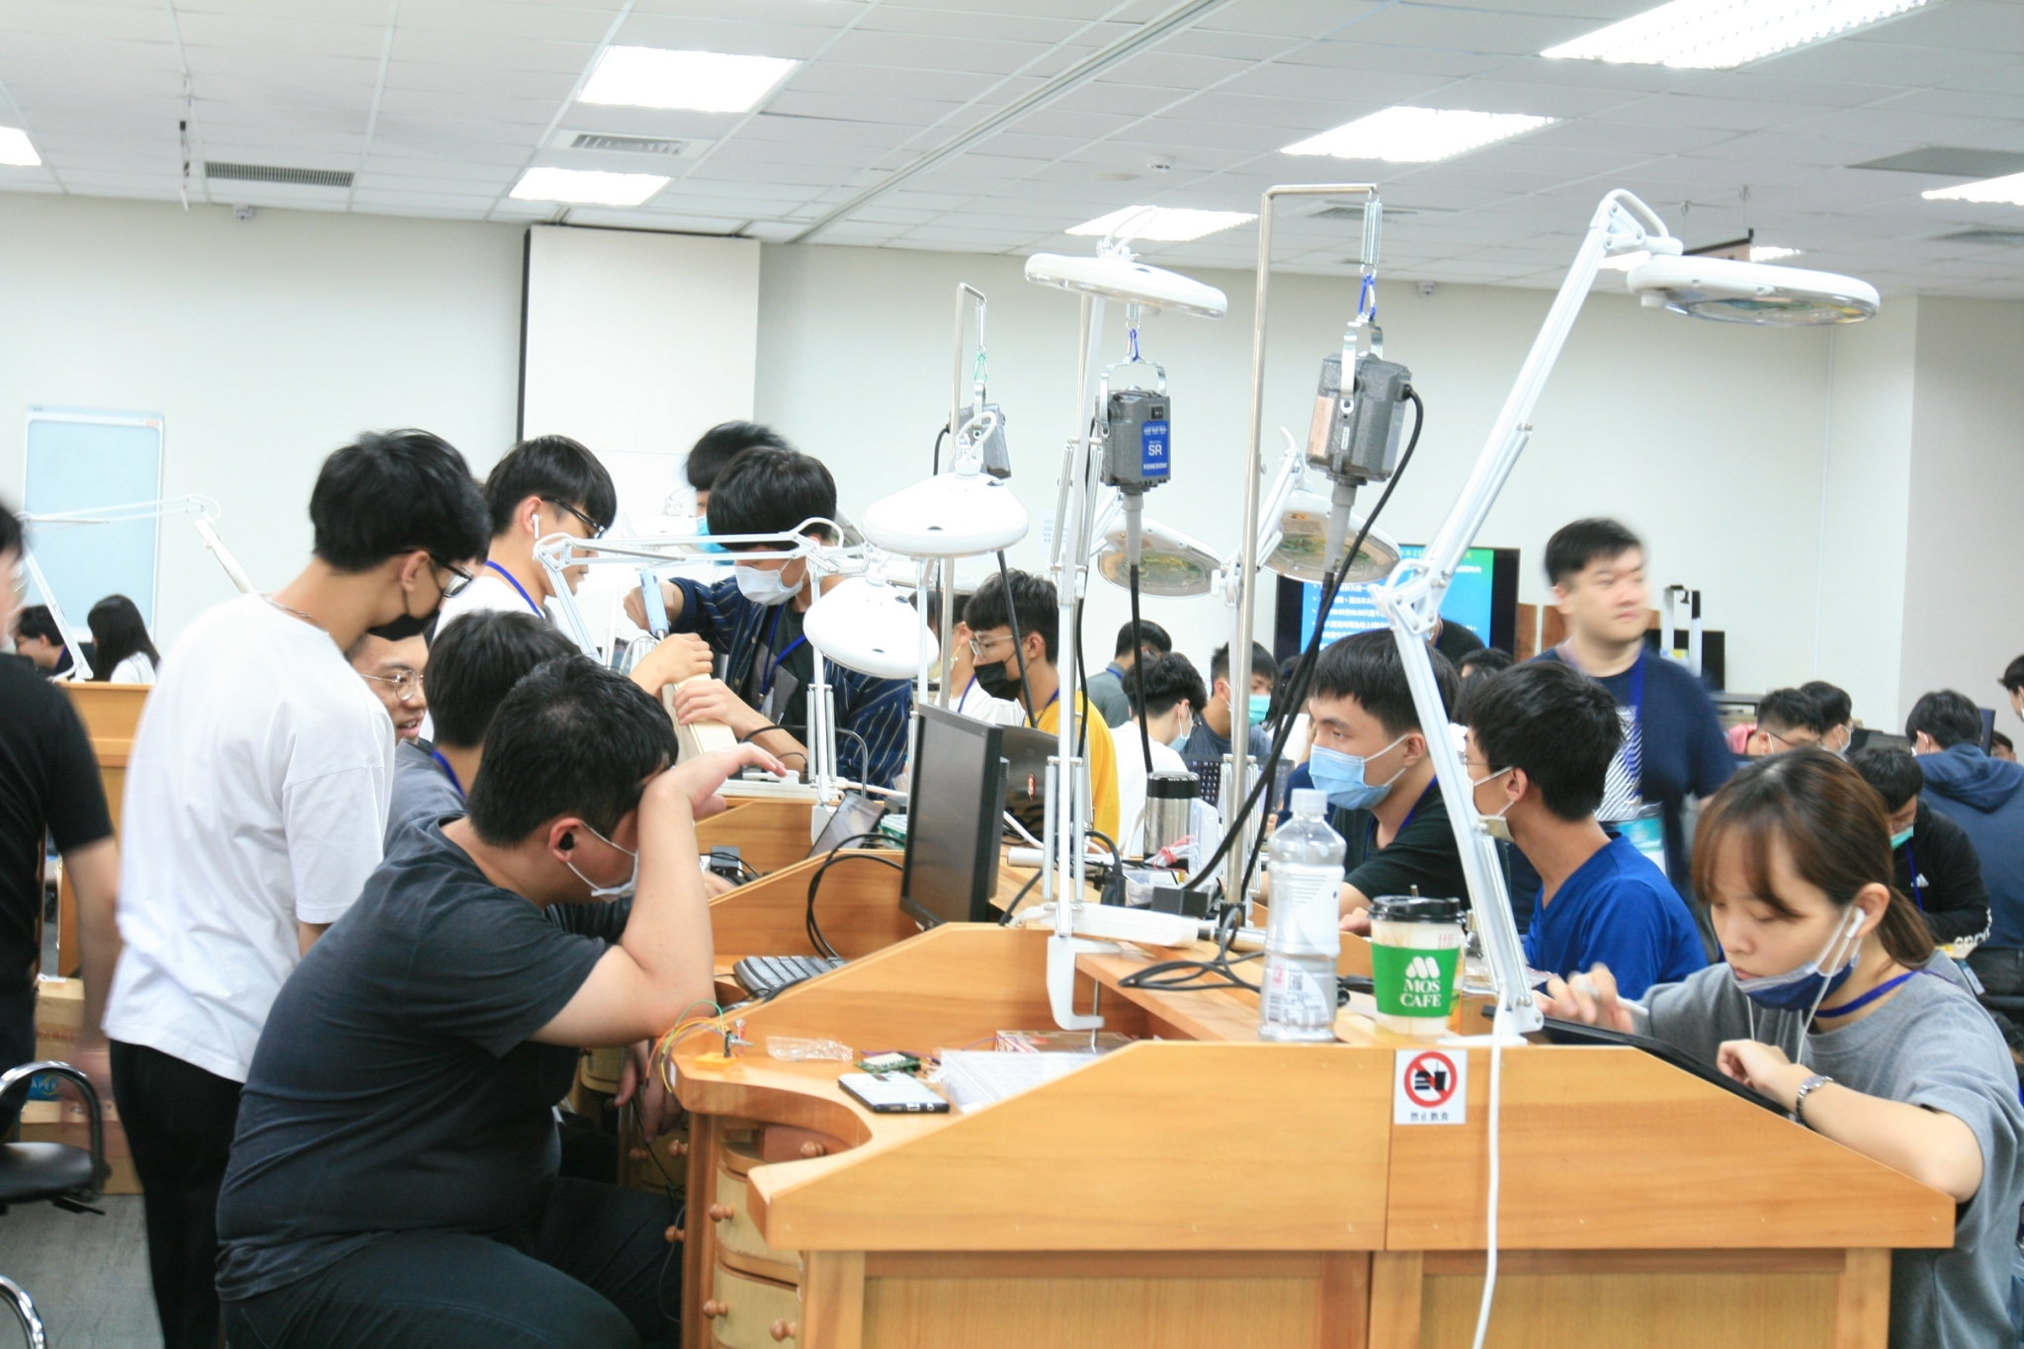
實作
國立勤益科技大學智慧臺中創客基地

Slide 21
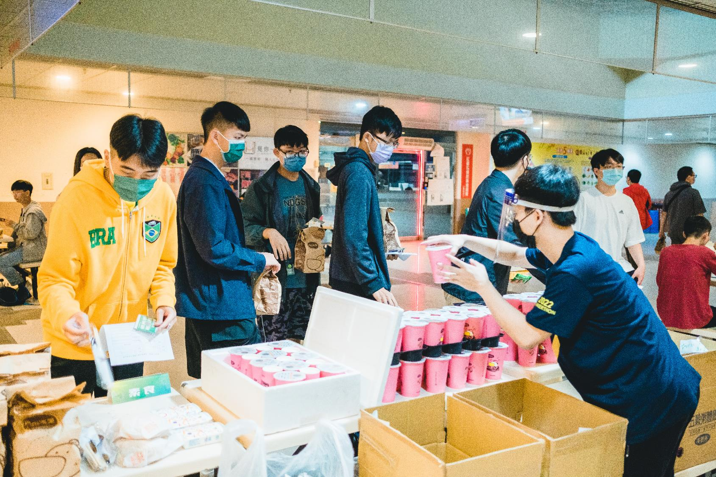
活動期間免費 供餐
參考照片：由國立高雄科技大學提供。

Slide 22
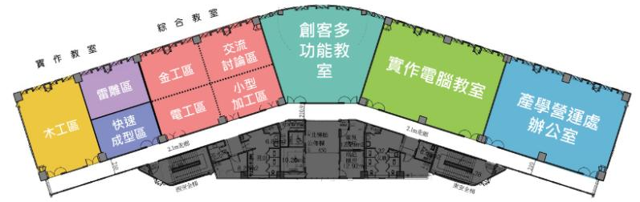
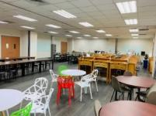
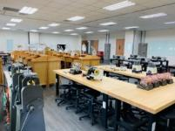
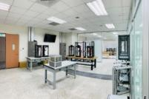
智慧臺中創客基地
設備與場域
智慧臺中創客基地平面圖
小型加工區
交流討論區
電工區、金工區
3D快速、成形區
雷雕區、木工區
中區報名網址

Slide 23
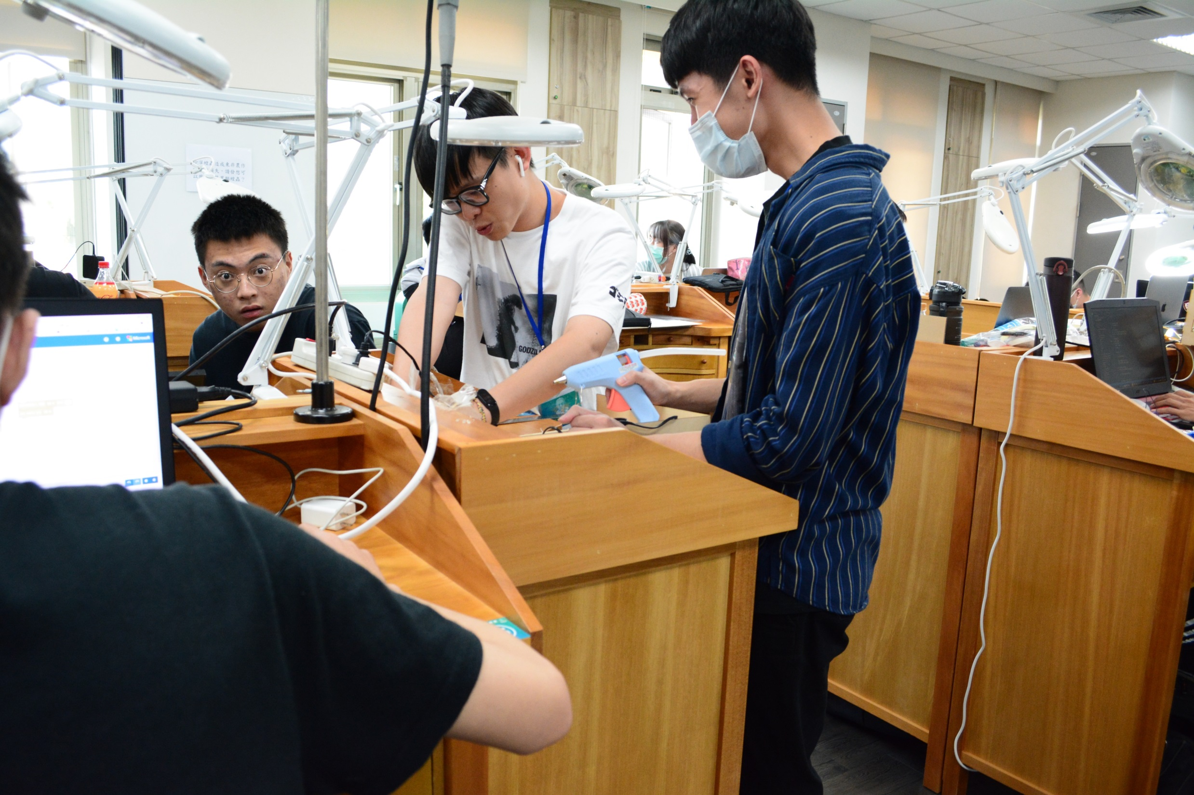
國立勤益科技大學智慧臺中創客基地

Slide 24
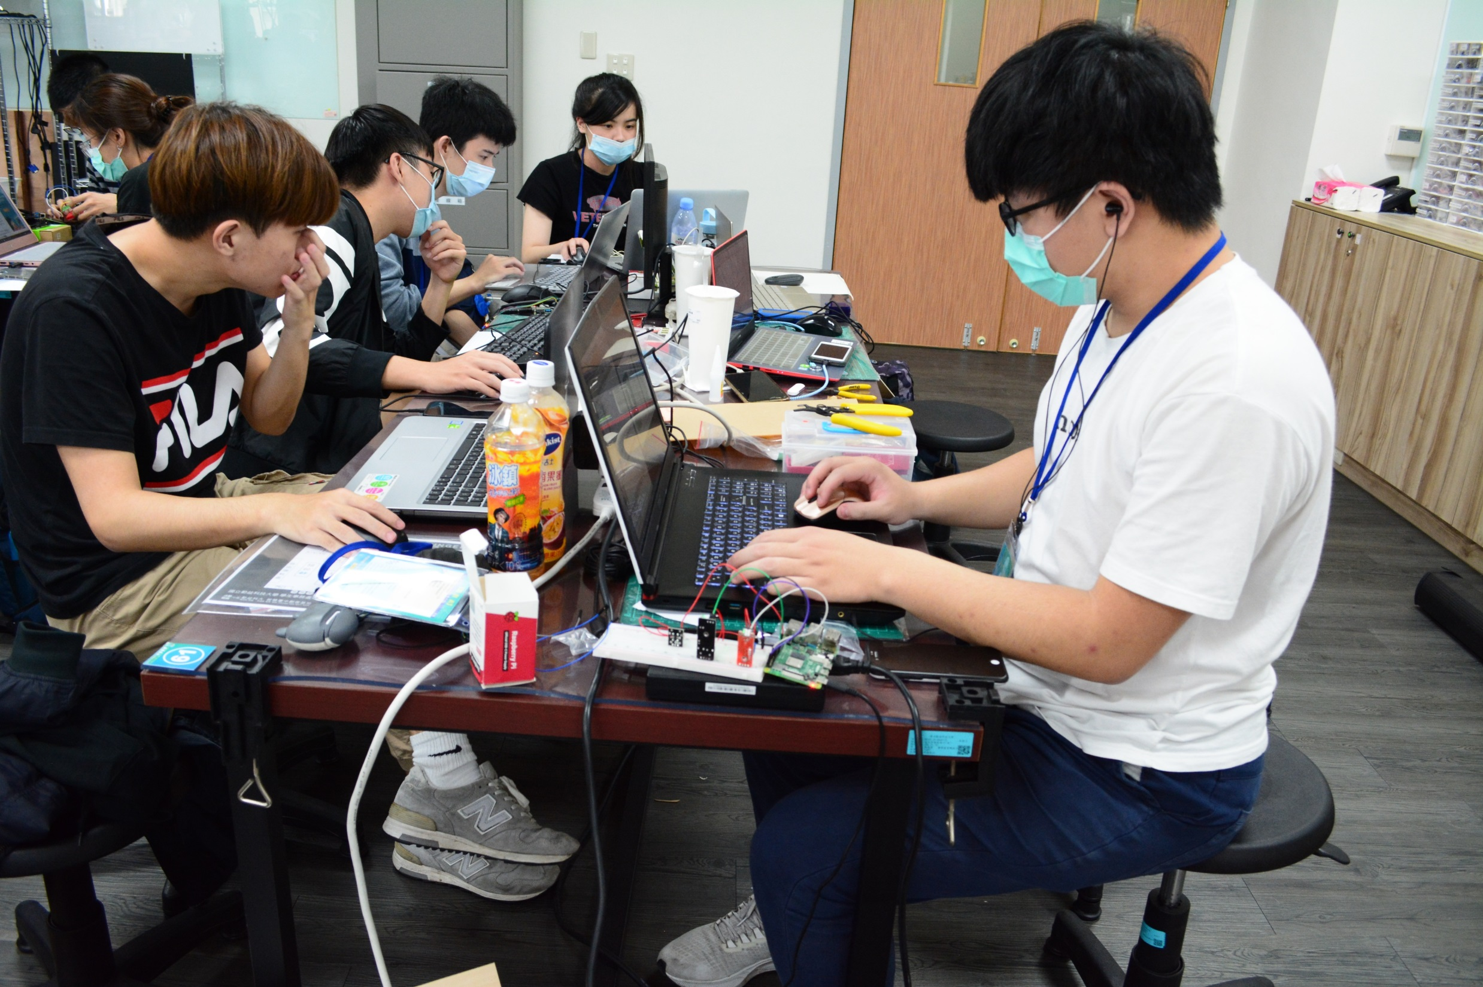
國立勤益科技大學智慧臺中創客基地

Slide 25
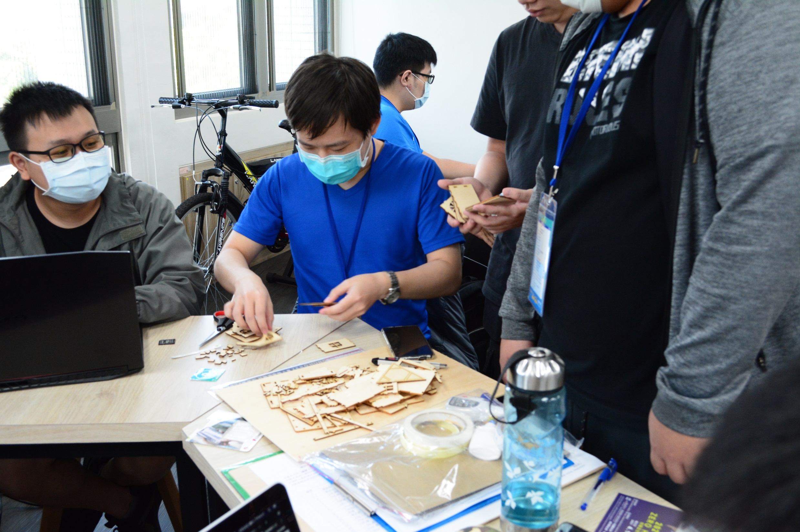
國立勤益科技大學智慧臺中創客基地

Slide 26
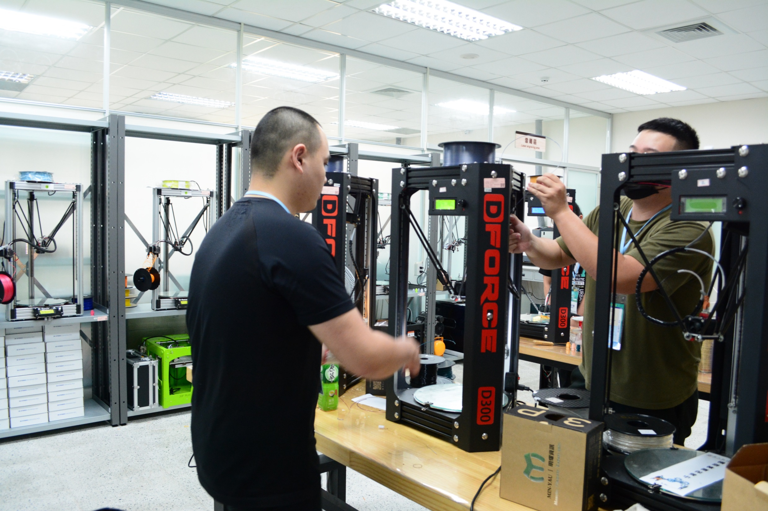
國立勤益科技大學智慧臺中創客基地

Slide 27
說明事項
評審委員評審方式
為讓參賽隊伍能充分表達作品之特色，分兩階段實施：
第一階段：引導評審委員以現場觀察方式以五大評比指標，對所有
參賽隊伍進行初步的認識與瞭解(第一階段不淘汰團隊)。
第二階段：所有參賽隊伍簡報決選。
各主辦單位可視參賽隊伍數彈性調整兩個階段的評審時間與實施方式，以利有效控管活動準時結束，所以請隊伍至少派一人留守，以防活動流程若有更改影響競賽權益。

Slide 28
說明事項-競賽執行相關細節
分區賽評審委員審查方式
第一階段：「初審現場觀察」
評審委員先以現場各組實地審查方式，對所有參賽隊伍及作品做初步了解，評審不提供團隊建議，團隊也可放棄該階段審查。
現場各組實地審查預計時間：4/27（日） 10：00-12：00
  評審將至每組座位區進行，每組有兩分鐘時間說明，可用簡報或以作品直接簡介。
中區報名網址

Slide 29
競賽執行相關細節
分區賽評審委員審查方式
第二階段：實體簡報(3-5頁簡報)與實體模型進行。
「成果報告」決選晉級全國賽隊伍 （評選25隊）
最終版簡報上傳截止時間：4/28（日）13：00以前完成
現場各組進行上台簡報時間：4/28（日） 13：30-17：00
每組有2分鐘，不進行答詢，第一組簡報時，下三組進行準備。
人氣獎投票時間： 4/28(日) 13:00-17:10。
採線上投票，投票截止後，主辦方將匯出
表單Excel，並放置服務台供選手參閱。
中區報名網址

Slide 30
分區賽當日議程
時間 |  | 活動內容
113 4/28 (日) | 07:30-8:30 | 報到及早餐時間
 | 08:30-10:00 | 開始作業
 | 10:00-10:20 | 點心時間/創作時間
 | 10:20-12:00 | 創作時間
 | 12:00-13:00 | 午餐時間
 | 13:00-13:30 | 最後衝刺
 | 13:30-17:00 | 隊伍上台成果展示/簡報
 | 17:00-17:30 | 評審討論
 | 17:30-18:30 | 閉幕/頒獎/大合照
 | 18:30~ | 賦歸
時間 |  | 活動內容
113 4/27 (六) | 08:30-09:00 | 報到 & 相見歡
 | 09:00-09:40 | 開場 & 來賓致詞 & 大合照
 | 09:40-10:00 | 抽題/技術人員說明
 | 10:00-12:00 | 開始作業
 | 12:00-13:00 | 午餐時間
 | 13:00-15:30 | 創作時間
 | 15:30-16:00 | 下午茶
 | 16:00-18:30 | 創作時間
 | 18:30-19:30 | 晚餐時間
 | 19:30~21:30 | 宵夜/創作時間
 | 21:30~ | 休息
10：00-12：00評審實地審查
13：00前：最終版簡報上傳截止
19:00-21:00 盥洗時間

Slide 31
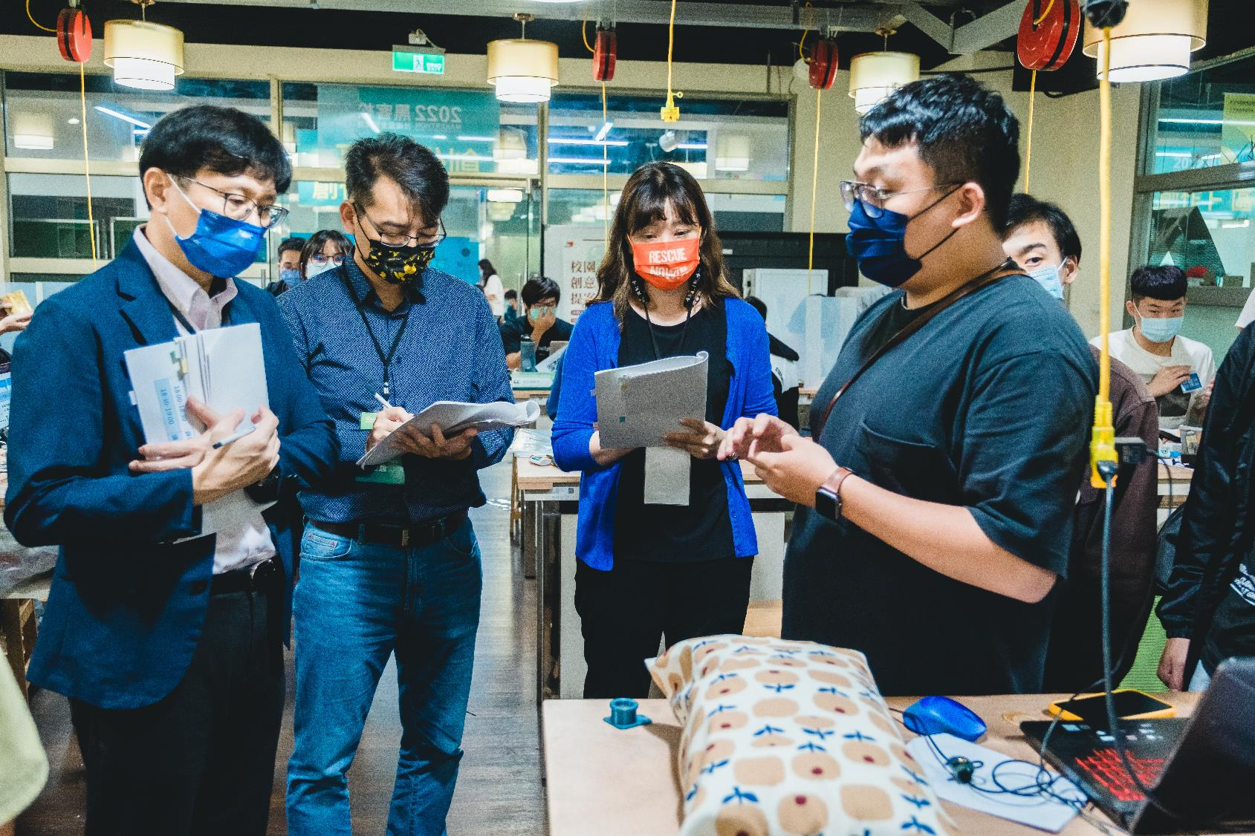
評審初審現場觀察
參考照片：由國立高雄科技大學提供。

Slide 32
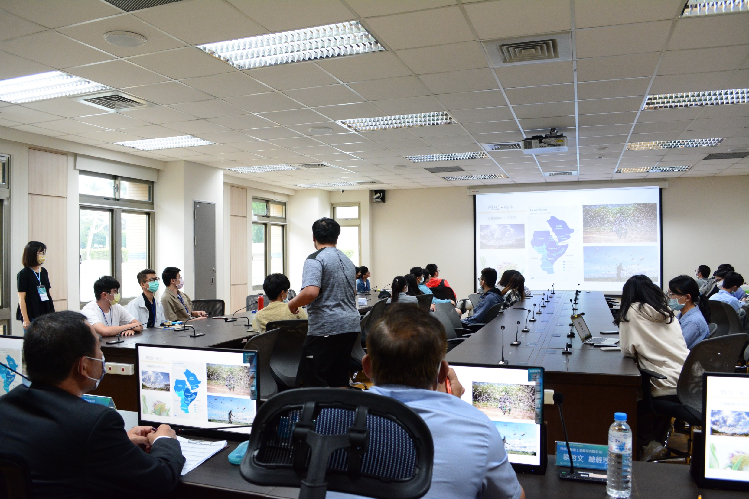
審查
國立勤益科技大學智慧臺中創客基地

Slide 33
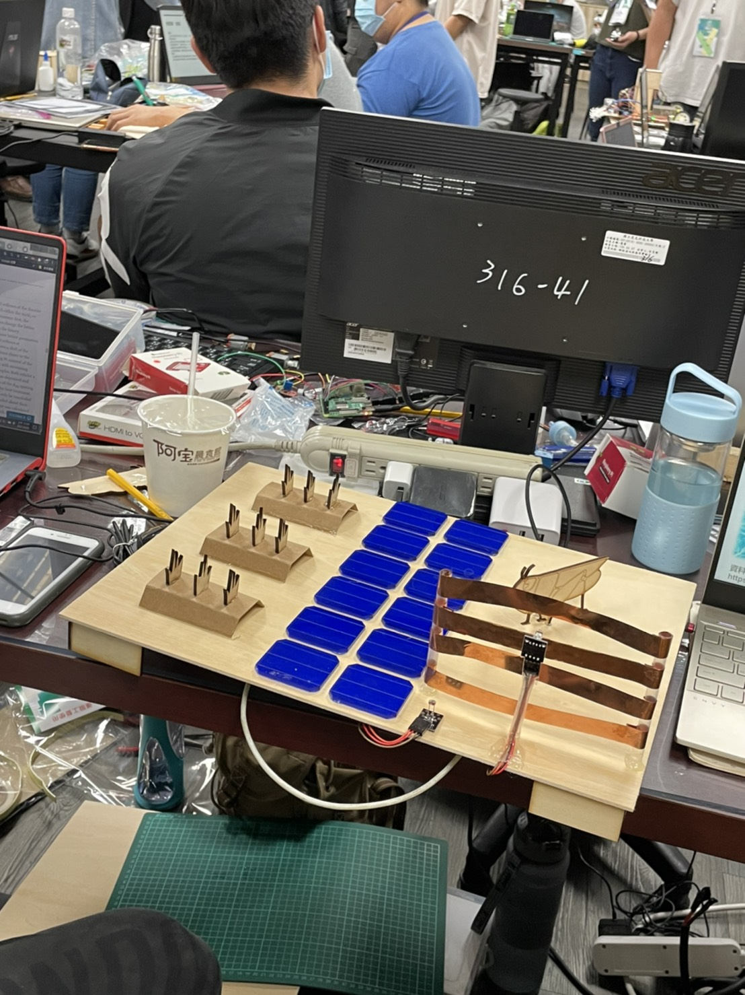
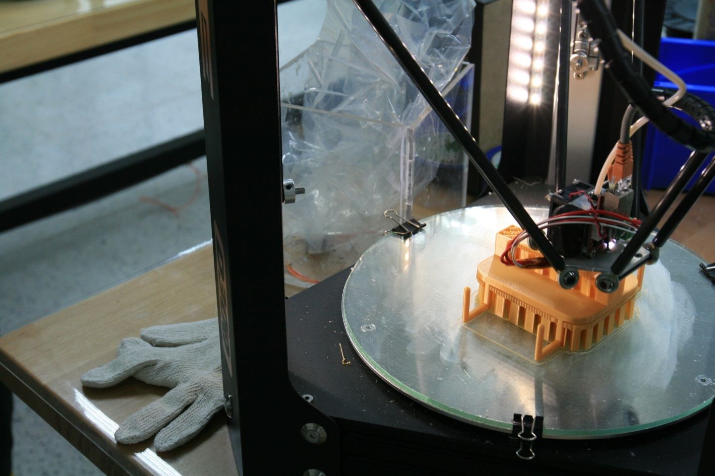
競 賽 作 品
國立勤益科技大學智慧臺中創客基地

Slide 34
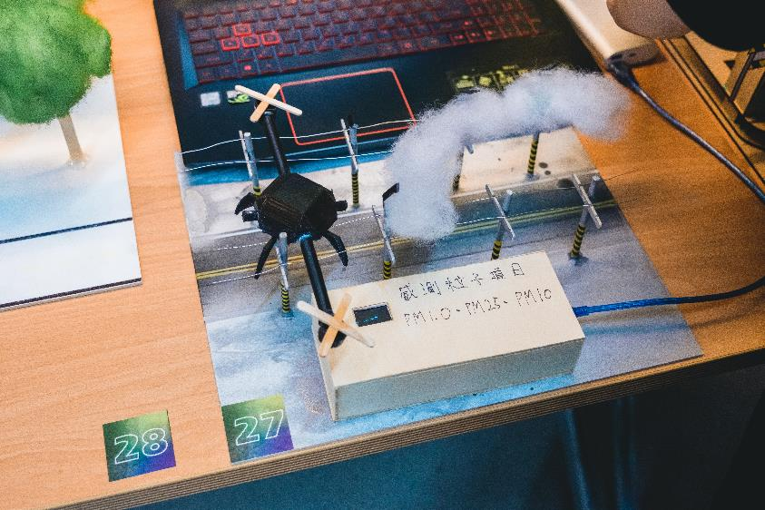
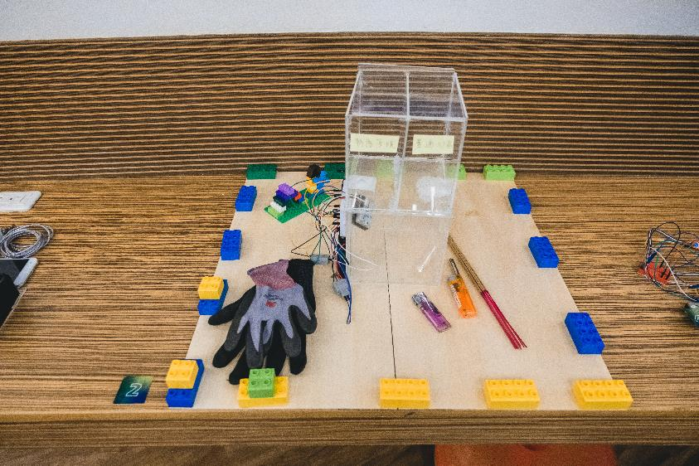
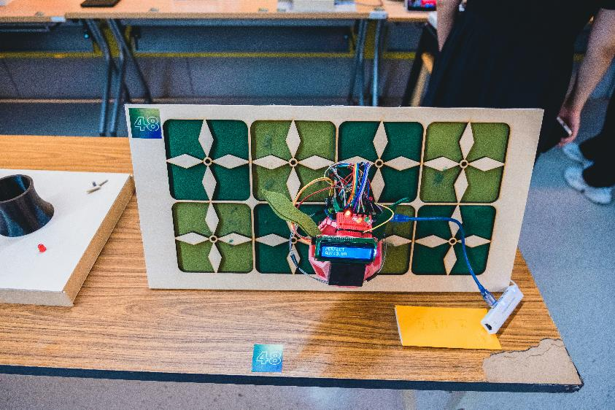
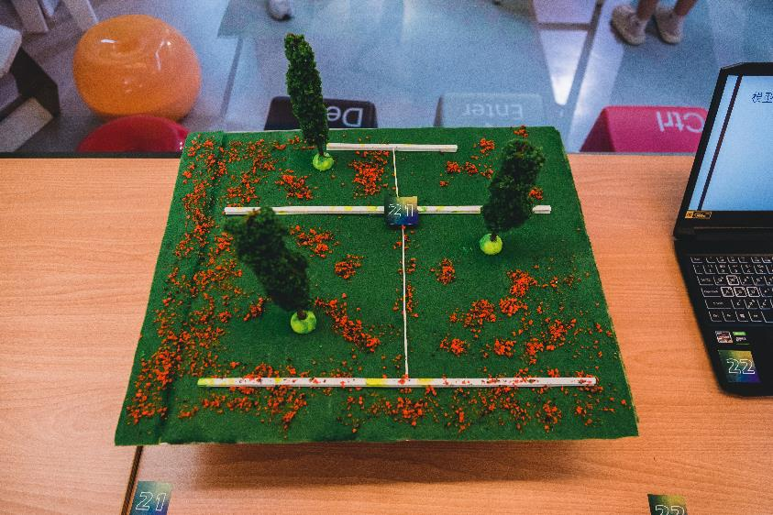
實作作品
參考照片：由國立高雄科技大學提供。

Slide 35

注意事項：
各分區評審團大獎獲獎團隊應配合參加成果展與相關宣傳。
分區賽晉級隊伍具有參加全國賽之權利與義務，全國賽若無不可抗力因素棄賽，辦理單位得追回獎項。
各分區賽獲獎隊伍，統一於全國賽開幕當日現場簽收獎金領據。
中區競賽報名網址：https://forms.gle/6gTnz1N6wLEZxRan9
相關活動網址：https://reurl.cc/lgX22Y

Slide 36
說明會問題回覆：
競賽進行中，是可以到校外買材料的嗎？
答：可以，單純買材料帶進來是沒問題，但不能帶加工過半成品的材料進場。
9:00-21:00間離開競賽會場者，需向主辦單位報備，且至大會櫃台登記。
選手當日可否帶延長線，一組有幾組插座？
答：本校有提供每組一組延長線(一組4孔)，因現場用電安全考量，參賽者不得再接延長線。
如有二至三位選手可否報名破冰組隊實作課程(113.4.20)？
答：可以，請至團隊報名表報名。
當天課程：3D列印實作訓練，歡迎有興趣團隊也可以報名。

Slide 37
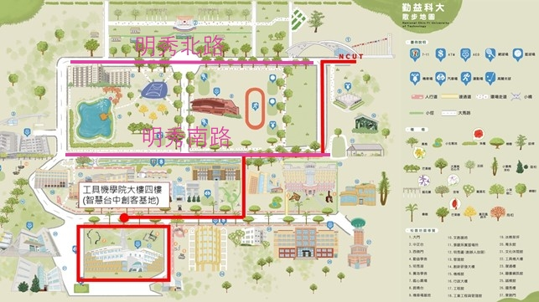
說明會問題回覆：
選手當日開車入校，如何登記？
答：請至大會櫃台登記，並且由新大門入校 (導航搜尋：台中市太平區中山路二段57號)，請注意校外來賓請停明秀南路及明秀北路。
國立勤益科技大學-校園平面圖

Slide 38
說明會問題回覆：
參賽者搭乘競賽接駁車，如趕不上交通車是否自行前往？
答：可以，但請注意競賽報到時間，一律以9:00為報到截止時間，且團隊(2人以上)於公布競賽題目前，完成報到才具備參賽資格，若組員於抽題後才報到即放棄參賽資格。(並且請另外來電04-2392-4505#2440告知自行前往，若無法於9點前抵達仍放棄參賽資格)
接駁地點︰
1.台中高鐵站，發車時間：預計7點40分❗(集合時間：7點30於7號出口集合)
2.台中火車站，發車時間：預計8點10分❗(集合時間：8點於3號出口集合)
確切集合地點和時間會另行通知，麻煩參賽者密切注意信箱謝謝!

Slide 39
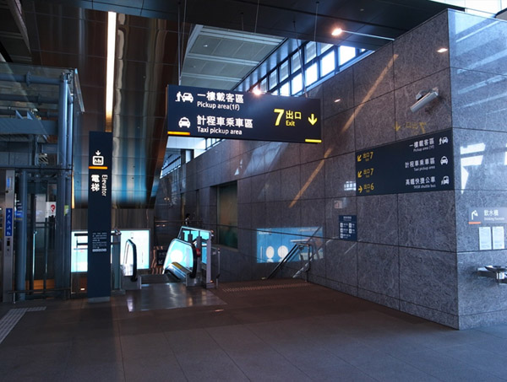
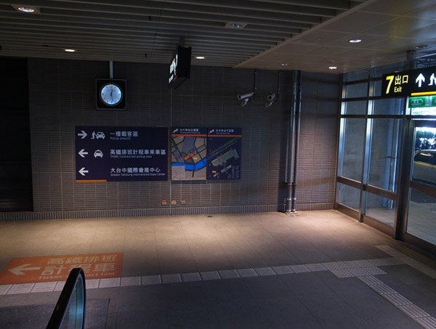
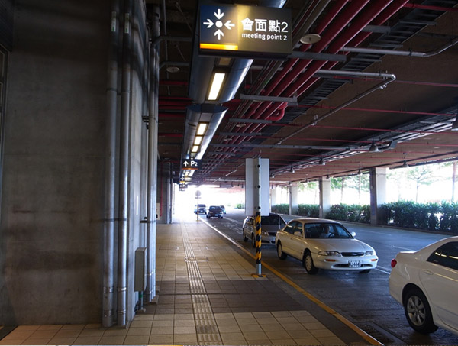
接駁地點(圖)︰
台中高鐵站，發車時間：預計7點40分❗(集合時間：7點30於7號出口會面點2集合)
1.搭乘手扶梯下樓
2.右轉
3.會面點2

Slide 40
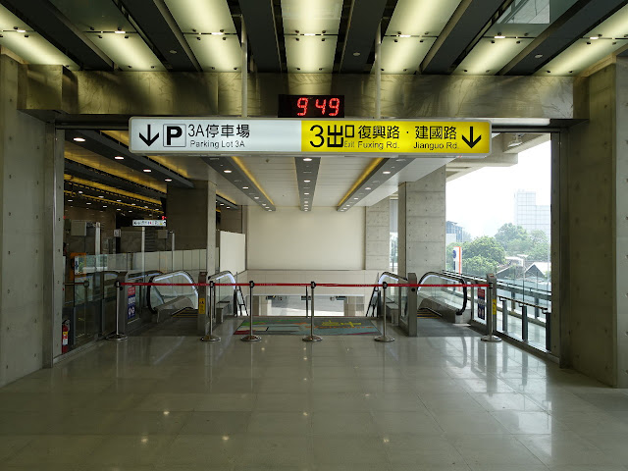
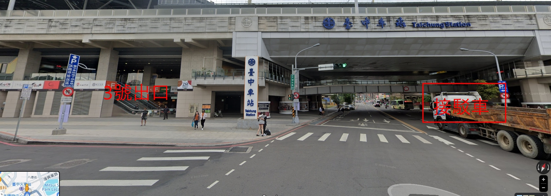
接駁地點(圖)︰
台中火車站，發車時間：預計8點10分❗(集合時間：8點於3號出口樓下集合)

Slide 41
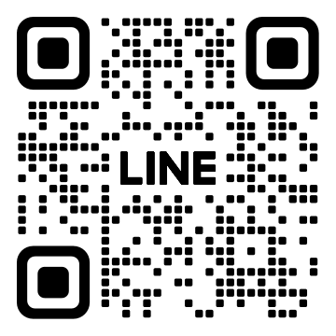
NCUT智慧臺中創客基地官方LINE帳號
(@249fgdbx)：https://lin.ee/lo1cPVT
中區報名網址
中區競賽報名網址：https://forms.gle/6gTnz1N6wLEZxRan9
相關活動網址：https://reurl.cc/lgX22Y

Slide 42


中區報名網址
國立勤益科技大學
感謝您

